Slide 1
DevOps / Infrastructure as Code mit Ansible
„It‘s all software!“
11.07.2017, Köln

Slide 2
Agenda Tag 1:
09:00 – 10:00 Uhr
10:00 – 11:30 Uhr
11:30 – 12:30 Uhr
12:30 – 13:30 Uhr
13:30 – 14:30 Uhr
14:30 – 15:30 Uhr
15:30 – 16:30 Uhr
16:30 – 18:00 Uhr
Einführung
Ansible Basis Teil 1
Übung 1: Ausführen von Modulen und Playbooks
Mittagspause
Ansible Basis Teil 2
Übung 2: Installation der Anwendung
Ansible Basis Teil 3
Übung 3: Finalisieren der Installation

Slide 3
Agenda Tag 2:
09:00 – 09:30 Uhr
09:30 – 10:30 Uhr
10:30 – 11:00 Uhr
11:00 – 12:30 Uhr
12:30 – 13:30 Uhr
13:30 – 14:30 Uhr
14:30 – 16:00 Uhr
16:00 – 17:00 Uhr
16:30 – 17:30 Uhr
Wrap-up von Tag 1
Ansible Fortgeschritten Teil 1
Übung 4: Refactoring des Projects
Ansible Fortgeschritten Teil 2
Mittagspause
Ansible Cloud Support
Übung 5: Installation der Anwendung in der Cloud
Übung 6: CI /CD Pipline
Wrap-up & Feedback

Slide 4
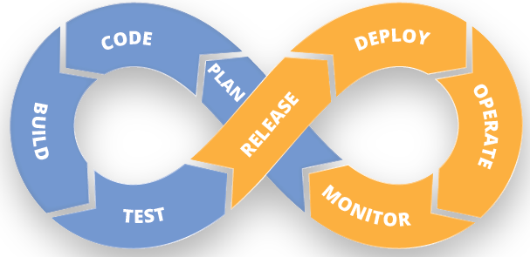
Der DevOps Lifecycle beschreibt einen kontinuierlichen Prozess um Software zu bauen, in Produktion auszuliefern und zu betreiben.
Einführung: Dev-Ops Lifecycle

Slide 5
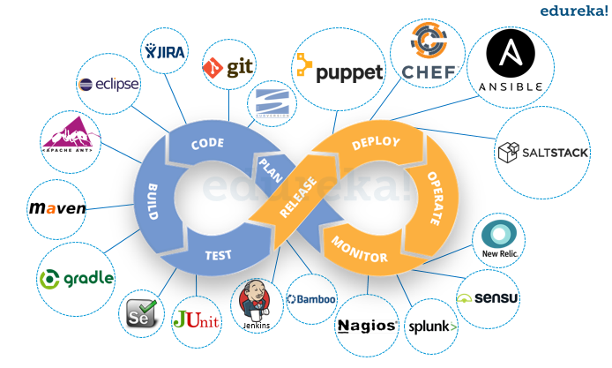
Für den Bereich Configuration-Management (CM) und Deployment sind mit Puppet, CHEF, Ansible und Saltstack gleich vier Tool verfügbar.
Einführung: Dev-Ops Lifecycle
https://www.edureka.co/blog/devops-tutorial

Slide 6
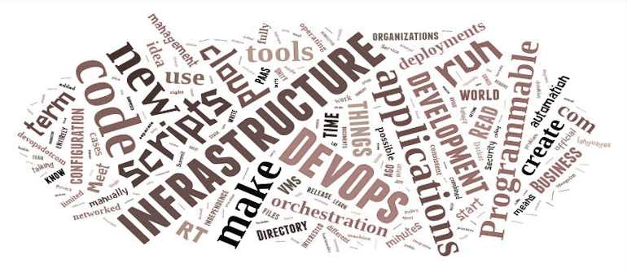
Einführung: Infrastructure as Code (iac)
Infrastructure as Code
Was ist das eigentlich?

Slide 7


IaC ist die Automatisierung von IT Operations durch die Bereitstellung von Code statt manueller Prozesse.
Einführung: Infrastructure as Code (iac)
Test
Zentraler Code
für die
Infrastruktur
Dev
Prod

Slide 8

CM Tools bieten gegenüber Shell Skripten erhebliche Vorteile was die Lesbarkeit, Workflow und UI unterstützung angeht.
Einführung: Infrastructure as Code (iac)

Slide 9
Die Verwendung von Shell Skripten ist möglich, aber CM Tool wie Ansible bieten klare Vorteile gegenüber Shell Skripten.
Einführung: Infrastructure as Code (iac)
Shell Script
Ansible Script
echo „spock:*:1010:1010:Spock:/home/spock:/bin/sh“ \ >> /etc/passwd
(the user Spock is added to passwd file)
- user:
name: james
shell: /bin/bash
groups: sience
VS
Keine Installation nötig
Die meisten Systeme bieten mächtige Shell-Sprachen
Es werden Module für die meisten Aufgaben bereitgestellt
Deklarativer Ansatz liefert besserer Ergebnisse
Idempotenz ist direkt gegeben
Klar lesbarerer und strukturierter Code durch DSLs
Support für Security, Connectivity, Konfiguration etc.

Slide 10

Für den Bereich Configuration-Management (CM) und Deployment sind mit Puppet, CHEF, Ansible und Saltstack sind gleich vier Tool verfügbar.
Einführung
Warum benötigen wir
Tools und automatisierte Prozesse?

Slide 11



Die Verwaltung und das Deployment von wenigen VM ist noch möglich, aber bei Massen von VM ist ein Tool zur Automatisierung unumgänglich.
Einführung: Warum Tools?

Slide 12
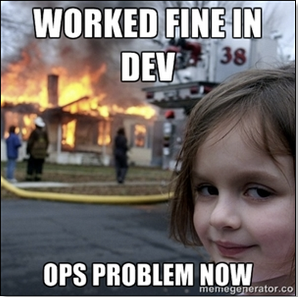
Tools helfen, die unterschiedlichen Umgebungen zu managen, um fehlerhafte Deployments zu verhindern.
Einführung: Warum Tools?

Slide 13

Tools helfen im Fehlerfall nachvollziehen zu können, welche Änderungen unternommen wurden und diese zurück zu rollen.
Einführung: Warum Tools?

Slide 14




Einführung: Infrastructure as Code (iac)
Welches ist das richtige?
VS

Slide 15



Im Vergleich der Tools stellt sich Ansible als Sieger heraus, allerdings ist dies stark vom Projektkontext abhängig.
Einführung: Tool Auswahl
Skalierbar
Setup
Benutzbarkeit
Inter-operable
Master-Agent
Konfig. in Ruby DSL
Master-Agent
Puppet DSL
Master-Agent
YAML
Master-Node
YAML

Slide 16
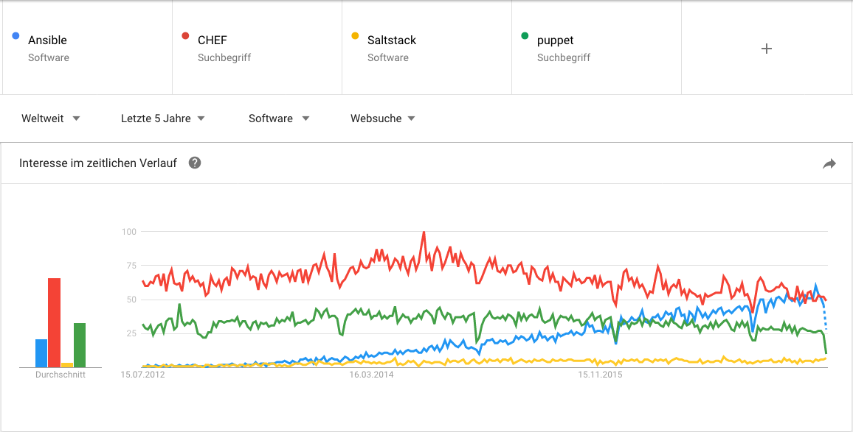
Die Google Trend Analyse der letzten 5 Jahre zeigt, dass Ansible die alten Player Puppet und Chef mittlerweile überholt hat.
Einführung: Tool auswahl
https://trends.google.de/trends/explore?cat=32&date=today%205-y&q=%2Fm%2F0k0vzjb,CHEF,%2Fm%2F0hn8c6s,puppet

Slide 17
Für die weitere betrachtung
Einführung: Tool Auswahl
SELECTED

Slide 18
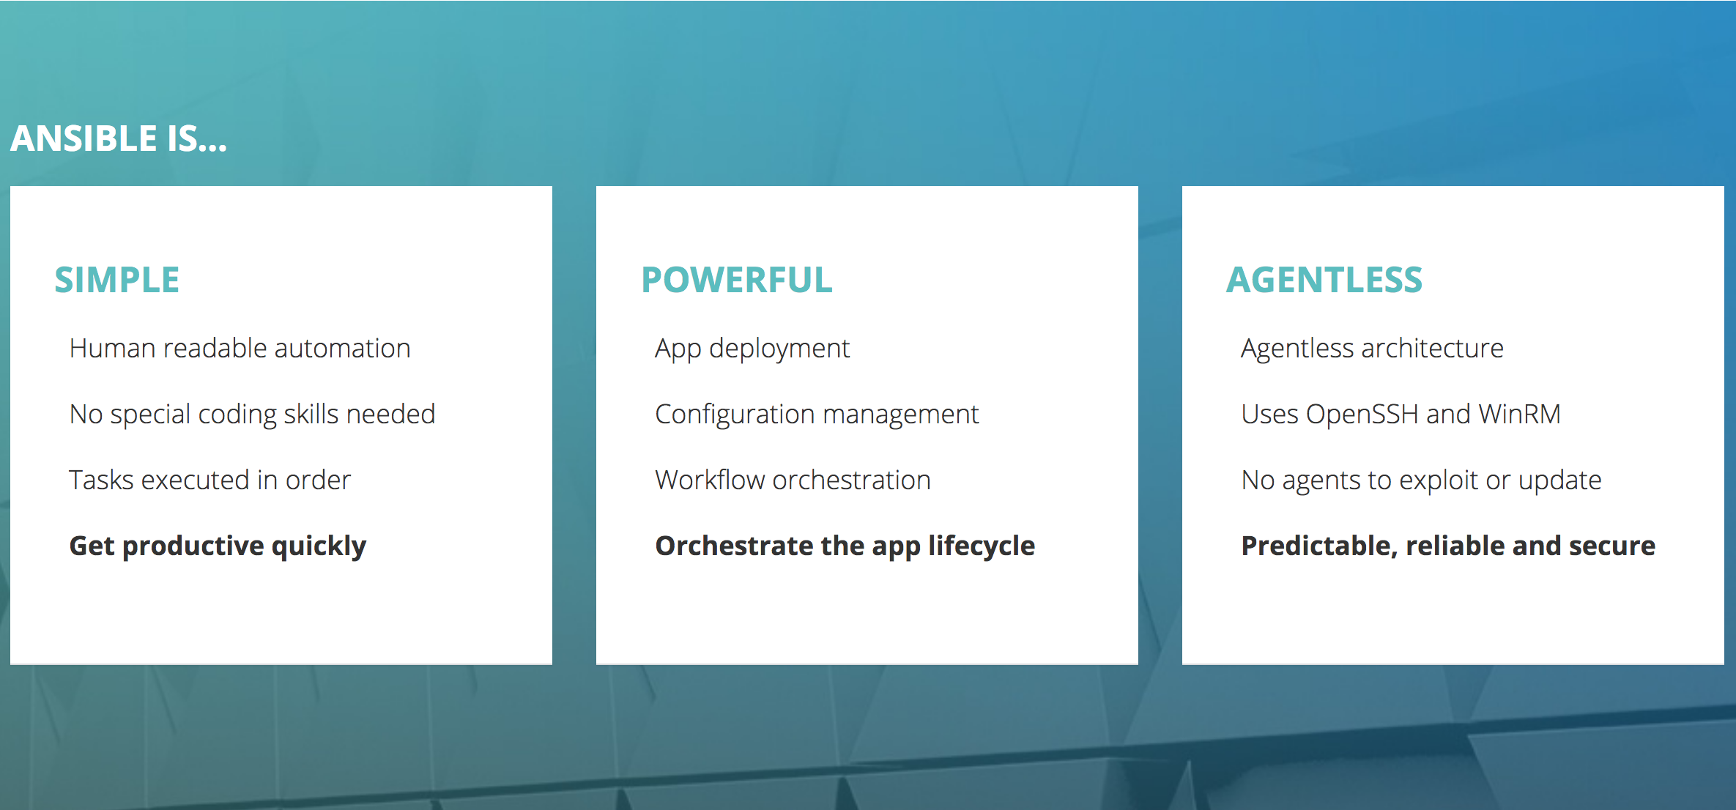

Slide 19
Ansible wurde 2012 von Michael DeHaan gegründet und ist mittlerweile Teil des RedHat Portfolios und aktuell in der Version 2.3.0. verfügbar.
Ansible BAsis
Entwickler: Ansible Works, inc. (RedHat)
Programmiersprache: Phython
Lizenz: GNU General Public Licence
Aktuelle Version: 2.3.x
Februar 2012: Gegründet durch Michael DeHaan
März 2013: Gründung von AnsibleWorks
Oktober 2015: Eingliederung in RedHat
Januar 2016: Version 2.0
April 2017: Version 2.3
2012
2013
2014
2015
2016
2017

Slide 20



Ansible funktioniert indem es sich via ssh auf den Knoten verbindet und kleine Python Programme (Modules) darauf pushed und ausführt.
Ansible Basis
SSH
Ansible Playbook
Ansible Host
Ziel Knoten
Geschrieben in YAML
Deklarativer Ansatz zur Beschreibung des Zielzustandes
Verwendet Rollen und Module
Der Ansible Host führt die Playbooks aus
Er benötigt alleinige eine Ansible Installation
Benötigt SSH zugriff auf die Zielsysteme.
In Inventroy-Dateien werden Ziel System hinterlegt.
Übertragene Python Module werden hier ausgeführt
Einzige Vorbedingung ist eine Python Installation.
Linux/Unix und Windows PowerShell wird unterstütz.

Slide 21
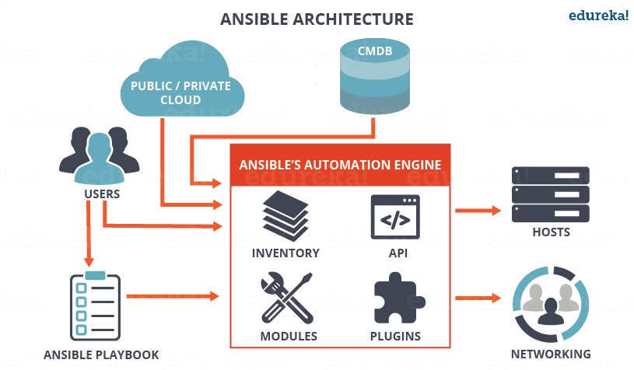
Die Ansible Architektur ist sehr geradlinig aufgebaut und besteht aus wenigen Komponenten.
Ansible Basis
https://www.edureka.co/blog/what-is-ansible/

Slide 22
Um eine erste Ad-Hoc Verbindung mit Ansible auf die Server herzustellen, muss lediglich die SSH-Verbindung und ein Inventory erstellt werden.
Ansible Basis: Ad-Hoc
Ansible Zugriff auf Knoten
i
ii
iii
SSH Einstellungen
Inventory
Ad-Hoc Zugriff
> ssh-keygen -t rsa -b 4096 > ssh-copy-id admin@example.com
> ssh admin@example.com
mail.example.com
[webservers] www1.example.com www2.example.com
[dbservers] db0.example.com
> ansible all -m ping
dockerhost | SUCCESS => {
"changed": false,
"ping": "pong"
}
Alle Möglichkeiten zum SSH Zugriff stehen zur Verfügung
Verwendung von SSH-Keys wird empfohlen.
Eine einfache Textdatei im ini-Format
Enthält die Gruppen samt zugeordneten Servern
Global:/etc/ansible/hosts
Kann mit –i referenziert werden.
Über den Ad-Hoc Modus kann direkt eine Aktion auf den Servern ausgeführt werden.
Hierzu ist kein Playbook notwendig.

Slide 23

Module sind kleine Programme welche bestimmte Funktionalität abbilden und somit ein Teil der Mächtigkeit von Ansible ausmachen
Ansible Module
Fertige Funktionsbausteine
Module sind Idempotent
Ausführbar im Ad-Hoc Modus oder integrierbar im Playbook
Ansible liefert über 450 Module selbst mit aus
Nutzer können eigene Module schreiben
In der Bibliothek werden sie nach Cathegorien gelistet wie:
Cloud-Modules
Database-Modules
etc.
Beispiel:
file: Erzeugt, Löscht oder ändert Dateien, Verzeichnisse und Links
apt: APT Paketmanager
service: Verwaltet services
http://docs.ansible.com/ansible/modules_by_category.html

Slide 24


Slide 25
Ein Playbooks hat einen hierarchisch und besteht aus einem oder mehreren Palys mit jeweils eigenen Bestandteilen.
Ansible Basis
Play
Hosts
User
roles
task
task
role
vars
var
var
var
tasks
Playbook
task
task
task
handlers
var
var
handler

Slide 26
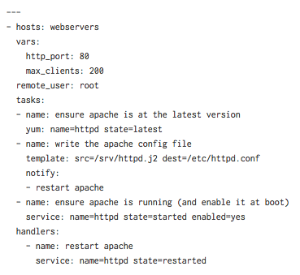
Ansible Playbooks bieten die Grundlage für die einfache aber mächtige Art und weise wie man mit Ansible Multi-Server Umgebungen Pflegt.
Ansible Basis
Playbooks and Plays
Ansible Playbooks bieten dir die Möglichkeit sehr feingranular spezifische Teile deiner Infrastruktur zu Orchestrieren
Sie sind in YAML definiert
Ein Playbook besteht immer aus einem oder mehreren sog. Play
Ein Play kann über die Hosts Sektion definieren, für welche Gruppen es zuständig ist.
Zusätzlich können hier weiter generelle Parameter definiert werden wie:
SSH-Verbindungsparameter
Synchrone oder Asynchrone Aufrufe
http://docs.ansible.com/ansible/playbooks_intro.html

Slide 27

Tasks

Slide 28
Im wesentlichen ist ein Task ein konfigurierbarer Aufruf eines Moduls, welcher durch weiter optionale Elemente erweitert wird.
Ansible Basis
Play
Hosts
User
Task
roles
name
task
module
task
role
parameter
vars
parameter
parameter
var
var
loops
var
tasks
checks
task
task
error
task
handlers
return
var
var
handler

Slide 29

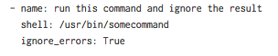
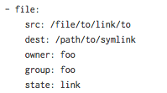
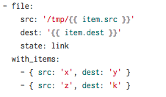
Tasks werden im Playbook sequenziell ausgeführt und werden idealerweise immer mit einem sprechenden Namen versehen.
Ansible Basis
Tasks
Es ist immer empfohlen einen Namen mit einem sprechenden Text an zu geben
Es gibt verschiedenen Schreibweisen für einen Task
Parameter sind inline
Parameter sind eingerückt untereinander
Loop, checks und error handling beeinflussen das Verhalten beim Aufruf.
Die Rückgabe eines Tasks kann als Variable gespeichert werden.
Schläft ein Task fehl, ist in der Regel der Aufruf des Plays für den Host beendet.

Slide 30
Mit „ansible-playbook“ lässt sich ein geschriebene Playbook ausführen und zeigt in seiner Ausgabe die durchlaufenen Task und den passenden Status.
Ansible Basis
SSH
Playbook Aufruf
> ansible-playbook test_environment.yaml -i hosts
PLAY [vagrantvm] ***********************************************************
TASK [Check if you are able to ping the vagrant VM] ***********************
ok: [dockerhost]
PLAY RECAP ****************************************************************
dockerhost : ok=1 changed=0 unreachable=0 failed=0

Slide 31









Im ersten Teil der Schulung werden wir schrittweise die SpringBoot PetClinic in unserer lokalen Dev-Umgebung aufbauen.
ÜbungsSzenario
Dev environment Vagrant Box
Target Node
Ansible Host

Slide 32
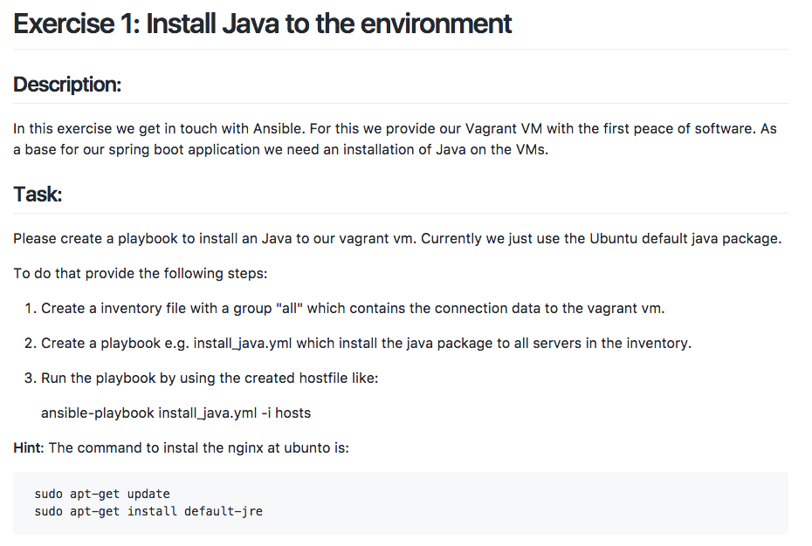
Übung 1: In der ersten Übung machen wir uns mit Ansible vertraut und setzten eine Java Installation auf der Umgebung auf.
Übung
https://github.com/senacor/infrastructure-as-code-with-ansible/tree/master/10_install_java

Slide 33

Teil 1

Slide 34
Variablen sind ein essentieller um auf die verschiedener Umgebogen reagieren zu können und die Anwendung zu steuern.
Ansible Basis
Play
Konfigurieren
Umgebungspezifika
Hosts
Enthalten dynamisch
ermittelte
Umgebungsinformationen
User
roles
task
task
role
Speichern Informationen
während der
Ausführung
vars
Können verschlüsselte
Werten speichern
var
var
var
tasks
task
Werden zur Programm-
steuerung benötigt
task
Können durch Filter
transformiert werden
task
handlers
var
var
handler

Slide 35
Die Deklaration und Verwendung von Variable in Ansible gestaltet sich sehr intuitive mit Ausnahme einiger YAML Besonderheiten.
Ansible Basis
Variablen
# Variable deklaration
- hosts: webservers
vars:
http_port: 80
# Verwendung:
template: src=foo.cfg.j2 dest={{path}}.cfg
# Tranformieren mit Jinja2 Filtern
{{ some_variable | to_json }}
#Achtung Beachte die „“
- hosts: app_servers
vars:
app_path: "{{ base_path }}/22“
Syntax:
gültig: foo_port, foo5
ungültig: foo-port, foo port, foo.port, 15
Der Zugriff im Code erfolgt mit: {{Variablenname}}
Verwende Jinja2 Filter um den Wert der Variable zu Transformieren.
Achtung: verwende Quotes wenn du einen Wert mit { beginnst, ansonsten interpretiert YAML es als dictionary!

Slide 36
Die definition von Variablen in YAML ermöglicht es auch komplexe Variable zu speichern .
Ansible Basis
Variablen
# Declaration complexter Varialen
- hosts: webservers
vars:
server:
- {port: 80, typ: webserver}
- {port: 8080, typ: appserver}
# Text mit Zeilenumbrüchen:
ansible_ec2_userdata: |
MIME-Version: 1.0
Content-Type: text/text/x-shellscript;
#!/bin/bash
sudo apt -y install python
In Yaml können auch komplexe Variable Strukturen definiert werden wie:
Zugriff auf Objekte mit {{item.foo}} oder {{item[‘foo‘]}}
Mehrzeiliger Text kann mit einem Pipe-Zeichen eingeleitet werden.

Slide 37
Inhalte von Variablen können zur Laufzeit gespeichert, gesetzt und ermittelt werden.
Ansible Basis
Variablen
# Speichern von Task ergebnissen:
- ec2_vpc_net_facts: filters: "tag:Name": "{{application_name}}-vpc" register: vpc_facts
# Erzeugen der Variable vpc:
name: Set informatiom from existing VPC set_fact: vpc: "{{vpc_test.vpcs[0]}}"
# Sammeln von Server facts
- hosts: whatever
gather_facts: yes #By defualt yes
# Zum Beispiel:
{{ ansible_hostname }}
{{ ansible_devices.sda.model }}
Mit „register“ können Rückgabewerte von Task als Varriable gespeichert werden.
Mit „set_facts“ können Variablen definiert werden.
Ansible sammelt per Default Facts der Server auf die sich verbunden wird.
Dies kann bei bedarf ausgeschaltet werden.

Slide 38
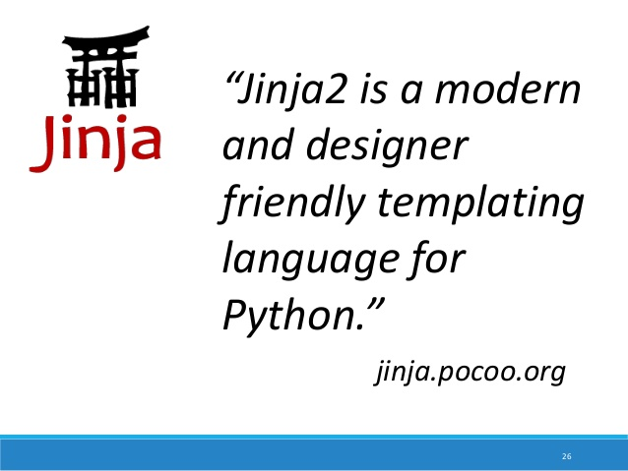

Ansible Basis

Slide 39
Mit Jinja2 steht Ansible eine mächtige und designerfreundlich Templateengine zur Verübung welche leicht integriert werden kann.
Ansible Basis
Templated
# file: templates/flyway.conf.j2
flyway.url={{dburl}} flyway.schemas={{dbschema}} flyway.locations={{productiv}}
{% if perform_test %},{{snapshot}}{% endif %} {% for placeholder in flyway_placeholders %} {{placeholder.key}}={{placeholder.value}} {% endfor %}
Jinga2 Tempaltes werden in der Regel in einem Ordner „templates“ abgelegt und enden auf j2.
Innerhalb der Tempaltest steht einem die ganze Palette von Jinga2 Funktionen zur Verfügung wie:
Schleifen
Verzeigungen
Fileer etc.
Im Playbook wird das Module „template“ verwendet.
Alle Variablem im Playbook-Scope können im Template verwendet werden.
Das Modul prüft, ob die Daten nach den Änderungen gleich ist mit der auf dem Server und führ nur dann ein Änderung durch.
# file: Playbook
- name: "Ensure flyway db config exists" template:
src: flyway.conf.j2
dest: /var/flyway/flyway.conf
#file: /var/flyway/flyway.conf
flyway.url=jdbc:postgres://localhost/test
flyway.locations=filesystem:/var/flyway/sql
flyway.placeholders.test=test1
http://jinja.pocoo.org/docs/2.9/templates/

Slide 40
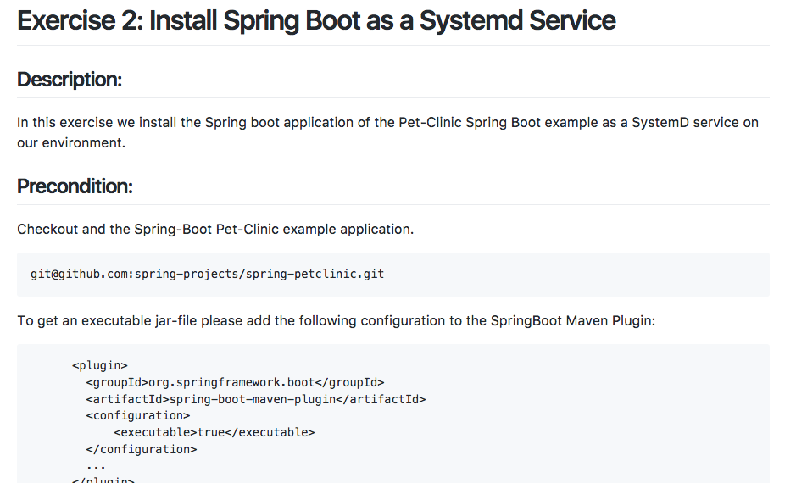
Übung 2: In der zweiten Übung wollen wir mit unseren dazugewonnen Kenntnisse die Spring Boot Applikation als SystemD Service installieren.
Übung
https://github.com/senacor/infrastructure-as-code-with-ansible/tree/master/20_install_spring_boot_application

Slide 41

Ansible Basis
Handler

Slide 42
Handler sind einer besondere Art von Task und beinhalten im wesentlichen die selben Komponenten.
Ansible Basis
Play
Hosts
User
Handler
roles
name
task
module
task
role
parameter
vars
parameter
parameter
var
var
loops
var
tasks
checks
task
task
error
task
handlers
return
var
listen
var
handler

Slide 43
Handler werden aus dem „normalen“ Tasks heraus „notifiziert“ und erst nach dem Durchlauf aller Task ein einziges mal aufgerufen, unabhängig der Anzahl der „Notifizierungen“.
Ansible Basis
Task 1
Handler 1
Wird einmal ausgeführt.
<notify>
Task 2
<notify>
Task 3
Wird nicht ausgeführt, da nicht notifiziert.
Task 4
Handler 2
Task 5

Slide 44
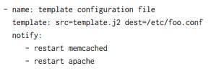
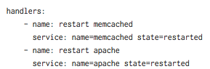
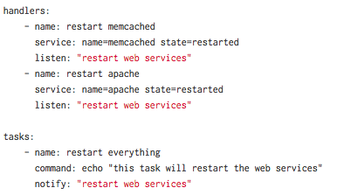
Handler können entweder direkt „notifiziert“ werden oder über einen Listener angesprochen werden
Ansible Basis
Handler
In einem Task wird direkt ein Handler anhand seines „name“ Attributes aufgerufen
Nachteile:
Der Handler muss direkt bekannt sein.
Alle Handler müssen vermerkt werden.
Ab Version 2.2 können Handler indirekt über Listener „notifiziert“ werden.
Vorteil:
Indirektion zwischen Task und Handler
Mehrere Handler können an einem Listener registriert sein.
Kein Verwendung des „name“ Attributs mehr.

Slide 45
An einem Task können noch zusätzlich optionale Einstellungen vorgenommen werden um die Art und weise des Aufrufs zu verändern.
Ansible Basis
Task
name
module
parameter
parameter
parameter
loops
checks
error
return

Slide 46
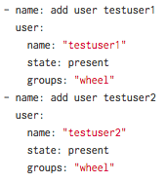
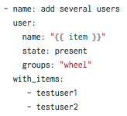
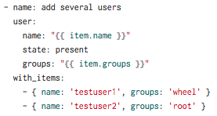
Die „Standard“ Loop „with_items“ iteriert wie eine for-each schleife über die gegeben Elemente und ruft entsprecht oft den Task auf.
Ansible Basis
Loops
# Einfaches Beispiel, einer Schleifen:
# Komplexeres Beispiel:
Schleifen gibt es in verschiedenen Ausprägungen, with_items ist die Standard Schleife. (for-each)
Schleifen gelten für einen Task
Sie duplizieren den Task und führen für den „item“ Platzhalter dann den jeweiligen Wert ein.
Natürlich kann auch eine Variable für die Werte verwendet werden: with_items: “{{user_list}}“
Auch komplexe Elemente sind als Werte erlaubt.
=
http://docs.ansible.com/ansible/playbooks_loops.html

Slide 47
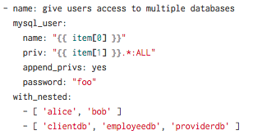
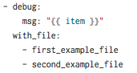
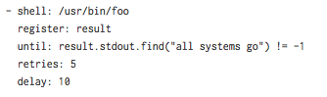
Neben der Standard Schleife gibt noch ein ganze Menge an anderen mitgelieferten Schleifenarten.
Ansible Basis
Loops
# Geschachtelte Schleife:
# Über Dateien:
# Do-Until schleife:
# Do-Until Loop:
Es gibt neben der Standard Schleife noch unzählige weitere Schleifenarten.
Die meisten sind abhängig davon welche Objektstruktur zugegriffen wird.
Oder welche Ressourcen zu gegriffen werden.
Einige Schleifen können aber auch zum Retry-handling verwendet werden.
http://docs.ansible.com/ansible/playbooks_loops.html

Slide 48
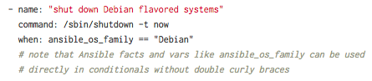
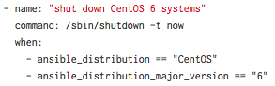
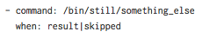
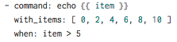
Durch die Verwendung von „Conditionals“ kann abhängig von einer Variablen, einem Fact oder dem Ergebnis eines Task gehandelt werden.
Ansible Basis
Checks / Conditionals
# Ausführung abhängig vom Betiebssystem:
# Logische und verschachtelung:
# Mit Jinga2 Filter:
# Conditionls in Schleifen:
Es gibt unzählige Varianten und Anwendungsmöglichkeiten.
Variablen und Fact können genutzt werden um Taskausführungen zu verhindern.
Nicht ausgeführte Tasks werden als „skipped“ angezeigt.
Conditionals lassen sich mit Jinga Filtern Kombinieren
Auch mit schleifen können sie kombiniert werden.
http://docs.ansible.com/ansible/playbooks_conditionals.html

Slide 49
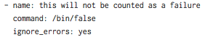
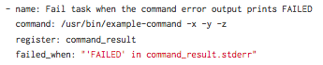
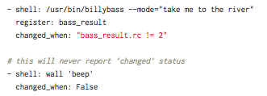
Ansible bietet am Task eine Reihe von Optionen das Fehlerverhalten zu ändern.
Ansible Basis
Error Handling
# Fehler am Task ignorieren:
# Ändere die Definition von Fehler:
# Ändere das „Change Result“:
In bestimmten Fällen ist es sinnvoll einen Fehler bei einem Aufruf zu ignorieren.
Beispielsweis wenn man ein Modul oder Shell-Befehl nicht idempotent ist.
Ebenfalls relevant gerade bei Shell befehlen ist, das Ergebnis individuell als Erfolg oder Fehler interpretieren zu können.
Weniger relevant für die Fehlerbehandlung aber für das Logging ist die Änderung des Changes-Flags.
http://docs.ansible.com/ansible/playbooks_conditionals.html

Slide 50
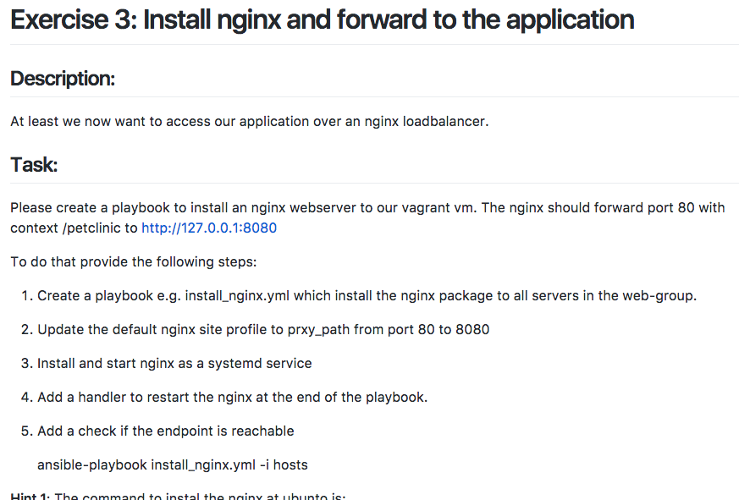
Übung 3: In der dritten Übung gilt es die Installation der PetClinic mit der Installation des Nginx ab zu schließen.
Übung
https://github.com/senacor/infrastructure-as-code-with-ansible/tree/master/30_install_nginx

Slide 51
Agenda Tag 2:
09:00 – 09:30 Uhr
09:30 – 10:30 Uhr
10:30 – 11:00 Uhr
11:00 – 12:30 Uhr
12:30 – 13:30 Uhr
13:30 – 14:30 Uhr
14:30 – 16:00 Uhr
16:00 – 17:00 Uhr
16:30 – 17:30 Uhr
Wrap-up von Tag 1
Ansible Fortgeschritten Teil 1
Übung 4: Refactoring des Projects
Ansible Fortgeschritten Teil 2
Mittagspause
Ansible Cloud Support
Übung 5: Installation der Anwendung in der Cloud
Übung 6: CI /CD Pipline
Wrap-up & Feedback

Slide 52


Slide 53
Nach eine Weile wächst ein einzelnes Playbook und Tasks, variablen und Handler mit unterschiedlichen Verantwortlichkeiten sind daran vorhanden.
Ansible für Fortgeschrittene
Play
Hosts
User
vars
var
var
var
var
var
tasks
task
task
task
task
task
task
handlers
var
var
handler

Slide 54
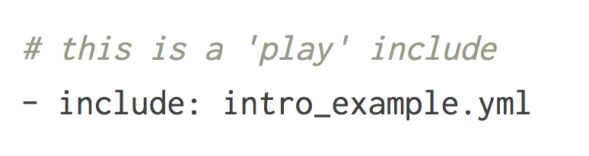
Über den include Mechanismus können Plays in gruppenspezifischen Dateien ausgelagert und in eine Master-Site zusammengefasst werden.
Ansible für Fortgeschrittene
Web-Playbook
App-Playbook
site.yaml
(master palybook)
DB-Playbook
http://docs.ansible.com/ansible/playbooks_roles.html

Slide 55
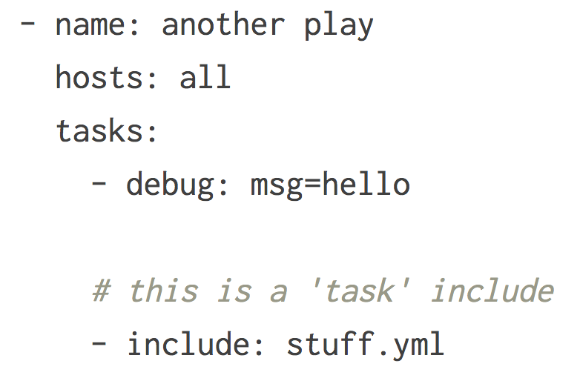
Auch Task können in eigene Dateien ausgelagert und in der Task-Sektion inkludiert werden.
Ansible für Fortgeschrittene
<include>
<include>
Play
<include>
tasks

Slide 56
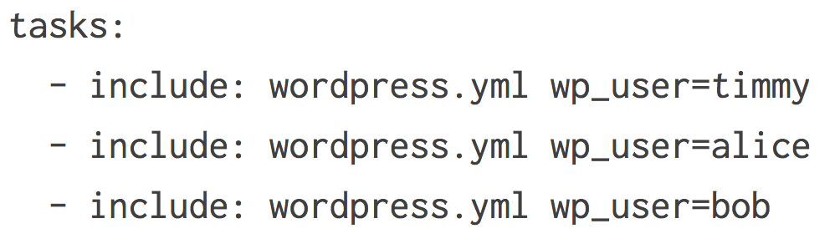
Includes können dabei mit variablen versehen werden um eine Wiederverwendung einer bestimmten Taskabfolge zu erreichen.
Ansible für Fortgeschrittene
wp_user=timmy
wp_user=timmy
Play
wp_user=timmy

Slide 57
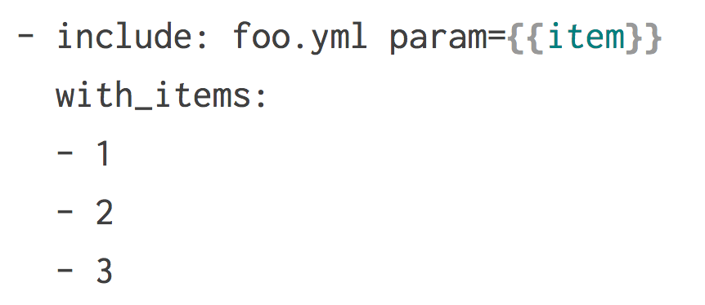
Auch includes über Schleifen sind möglich.
Ansible für Fortgeschrittene
Tasks 1
Play
Tasks 2
Tasks 3

Slide 58
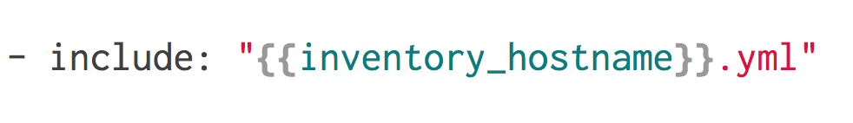
Die zu inkludierenden Datei können auch per variable dynamisch zusammengestellt werden.
Ansible für Fortgeschrittene
www1.web.com
Play
www1.app.com
www1.db.com

Slide 59


Slide 60
Die Verwendung von Rollen ist die beste Möglichkeit ein Playbook in wiederverwendbare Teilen zu gliedern.
Ansible für Fortgeschrittene
defaults
Play
Hosts
tasks
User
vars
var
handler
roles
role
role
meta
role
vars
files
templates

Slide 61
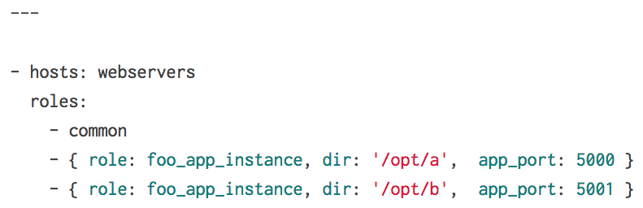
Rollen werden in das Playbook inkludiert und können zudem noch Parametrisiert werden.
Ansible für Fortgeschrittene
Play
Hosts
roles
role
role
dir: ‘/opt/a‘, port: 5000
role

Slide 62
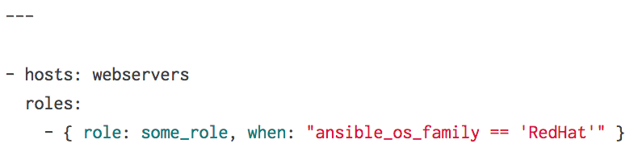
Rollen werden in das Playbook inkludiert und können zudem noch Parametrisiert werden.
Ansible für Fortgeschrittene
Play
Hosts
roles
role
ansible_os_family == ‘RedHat‘
role
role

Slide 63
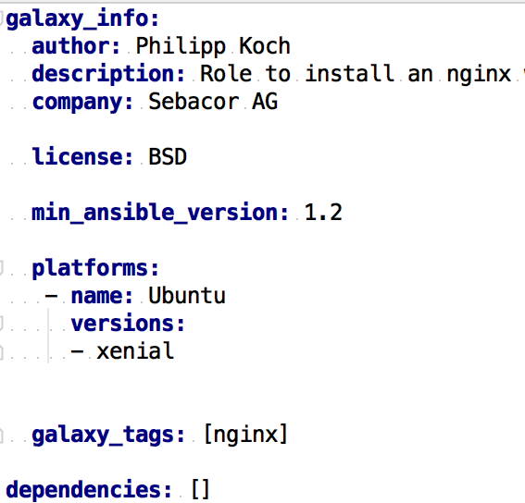
Unter „meta“ werden Meta-Informationen zur Rolle abgelegt.
Ansible für Fortgeschrittene
defaults
meta/main.yaml
tasks
handler
meta
vars
files
templates

Slide 64
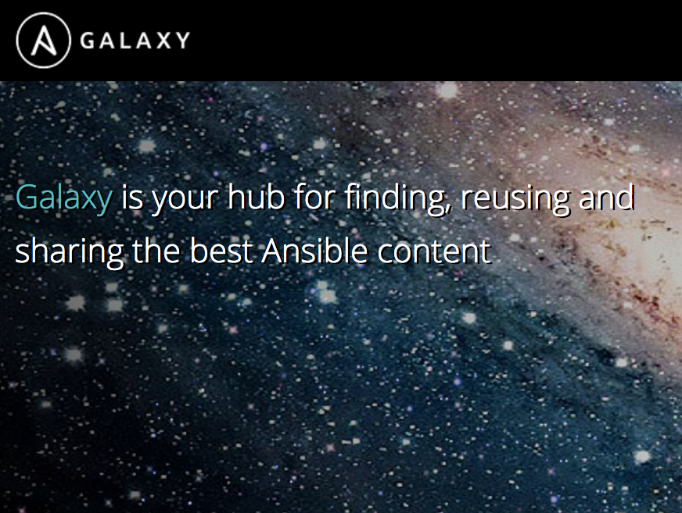

Slide 65
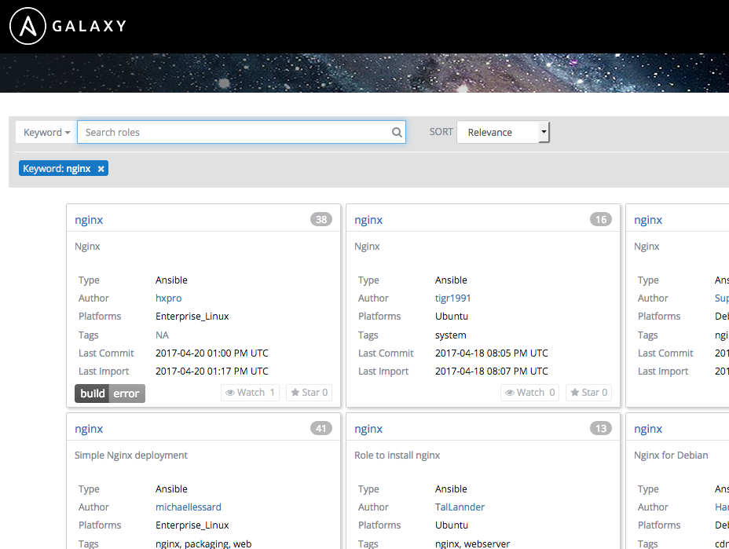

Slide 66

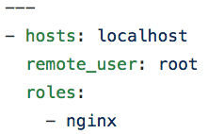
Zur Verwendung eine Rolle aus Ansible Galaxy muss diese zunächst heruntergeladen / installiert werden.
Ansible für Fortgeschrittene

Slide 67
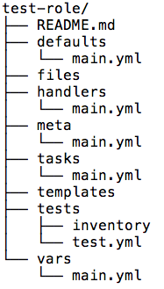
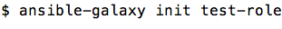
Mit Ansible init kann man sich eine leere aber vollständige Struktur einer Rolle erzeugen, so dass sie bei Ansible-Galaxy verwendet werden kann.
Ansible für Fortgeschrittene

Slide 68

Projektstruktur?

Slide 69
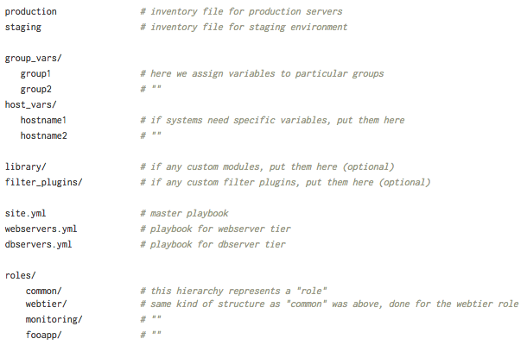
Variante 1 der Verzeichnisstruktur eines komplexen Ansible Projekt sieht die Trennung von Variablen und umgebungsspezifischen Inventories vor.
Ansible für Fortgeschrittene

Slide 70
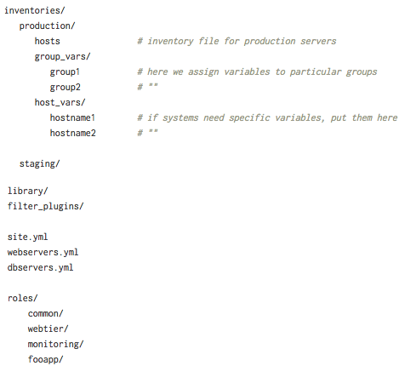
Variante 2 der Verzeichnisstruktur wird jedem Environment eine spezifischen Variablenstruktur zugwiesen.
Ansible für Fortgeschrittene

Slide 71
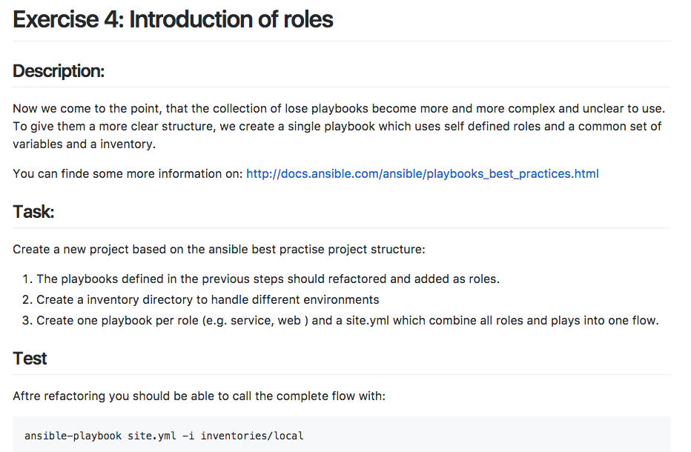
Übung 4: In dieser Übung refactoren wir die bisherige Lösung in Rollen um und verwenden eine der Vorgestellten Verzeichnisstrukturen.
Übung
https://github.com/senacor/infrastructure-as-code-with-ansible/tree/master/40_Introduction_of_roles

Slide 72


Slide 73
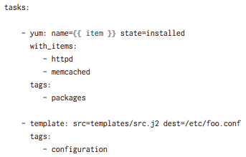
Über Tags kann bestimmt werden, welche Tasks ausführt werden sollen, dies ist gerade für komplexe Playbooks und Rollen relevant.
Ansible für Fortgeschrittene
Play
tasks
task
P
task
C
task
task
X
task
task
task
task

Slide 74

Blocks

Slide 75
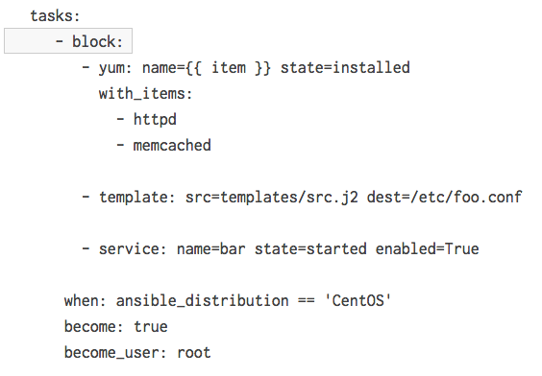
Block stelle eine Möglichkeit der logischen Gruppierung dar und können mit direktiven angereicht werden, welche an die Tasks vererbt werden.
Ansible für Fortgeschrittene

Slide 76
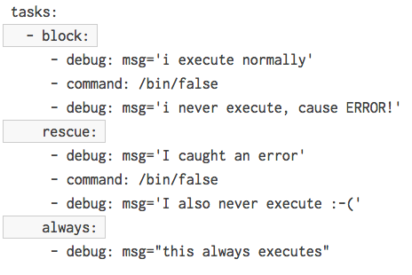
Blocks können wie eine Try-Catch Block für die Fehlerbehandlung verwendet werden.
Ansible für Fortgeschrittene

Slide 77
Teil 2

Slide 78


Basierend auf den Gruppen und Hosts, können unten den group_vars und host_vars Verzeichnissen weiter Variablen abgelegt werden.
Ansible für Fortgeschrittene

Slide 79

Über das var_files Module können Variablen statisch oder dynamisch aus weiteren Dateien hinzugefügt werden.
Ansible für Fortgeschrittene

Slide 80
Über die Kommandozeilen können als sog. extra-vars variablem als Parameter beim Playbook Aufruf mitgegeben werden.
Ansible für Fortgeschrittene
Eingabe von Variablen über die Kommandozeile:
oder

Slide 81

Auch ganze Datei mit Variablen können als extra-vars über die Kommandozeile mitgegeben werden.
Ansible für Fortgeschrittene
Übergabe von Variablen Datei über Kommandozeile

Slide 82

In einem komplexeren Ansible Project gibt es mehrere orte, an denen Variablem definiert werden können, abhängig davon ist deren Priorität.
Ansible für Fortgeschrittene
geringste Priorität
höhchste Priorität
http://docs.ansible.com/ansible/playbooks_variables.html

Slide 83


Slide 84

Dieses Bild zeigt das einfachste mögliche Szenario wie in AWS eine Netzwerkt aufgebaut ist.
Ansible Cloud Support

Slide 85

Da die Server in der Cloud Dynamisch aufbaut werden können und somit DNS Name und IP Adresse variable sind, müssen diese ermittelt werden.
Ansible Cloud Support
Playbook
Provision based on Inventory
Read by tag
Read from script
Dynamic Inentory Script
(must return JSON)

Slide 86

Neben dem Dynamic Inventory können Server auch während des Playbook Durchlaufs dem Inventory hinzugefügt werden.
Ansible Cloud Support

Slide 87

Übung 5: In dieser Übung bringen wir unsere Anwendung nun auf unsere Produktivumgebung in die AWS-Cloud
Übung
https://github.com/senacor/infrastructure-as-code-with-ansible/tree/master/50_Use_AWS_Environment

